Slide 1
令和2年度 過剰木材在庫利用緊急対策事業
公共建築物等の構造材、内装材及び外構材への木材製品の利用促進を緊急的に支援します
（一社）全国木材組合連合会

Slide 2
事業の趣旨、概要
事業の趣旨
新型コロナウイルス感染症の拡大を受け、輸出の停滞等により丸太・木材製品の
在庫量の増加や価格の下落等の影響が生じている。
このことから、公共建築物等の構造材、内装材及び外構材への木材製品の
利用促進を緊急的に支援する。
事業概要
公共建築物等における木材製品の利用
Ⅰ 構造材
Ⅱ 内装材
Ⅲ 外構材

Slide 3
助成対象物件 用途 （第２関係）
建築確認申請での用途にて原則判断いたします。別紙「対象物件の用途」にて確認
構造材・内装材
公共建築物等木材利用促進法に基づく公共施設
（学校、保育園、病院、老人ホーム、駅、庁舎等）
施主は民間でも良い
その他施設
地方自治体、または災害対策基本法に基づく指定公共機関
が整備する（施主である）施設
住宅部分は除く
外構材
別紙「対象物件の用途」の建築物（上記の「構造材・内装材」に記載している建物）に付帯して設置される外構
公共の用に供する場に設置される外構（公園等の塀や柵、デッキ、遊具等）

Slide 4
スケジュール
主要な申請は２つ
１） 事業申請書（事業へのエントリー）＜様式1号＞
受付期間 ２０２０年６月１日 ～ ２０２０年１０月３０日１７時
２） 助成金交付申請書（助成金の申請）＜様式6号＞
受付期間 いずれか早い方
事業完了後1ヶ月以内
又は
２０２１年２月２６日まで

Slide 5
Ⅰ．申請者要件 （第３関係）
下記すべてを満たすもの者（第３関係のア～エ省略、オ、カ抜粋）
対象物件の施工者であり、
オ．建設業法第２条第３項に定める建設業者であり、
申請にかかる対象物件の工事を行うに当たり必要な建設業の許可を受けた者
ただし、工事を行うに当たり建設業の許可が不必要の場合にはなくともよい
カ．
① 建築確認申請等において申請する建築物の施工者として確認できる者
② 工事請負契約書などで工事の一部を請け負っている事業者のうち
①の施工者として確認できる者から助成事業に申請する権利の委譲
を受けた者
③ 建築確認申請等を要さない場合は工事請負契約書等で施工者として確認
できる者

Slide 6
申請件数の上限 （第４関係）
区分（構造材、内装材、外構材）ごとの申請件数
３件以内申請（条件なし）
４件以上申請（下記いずれかを満たす）
合法伐採木材等の流通及び利用の促進に関する法律（クリーンウッド法）に基づく登録を受けていること
JAS材を利用すること。
構造材の区分では構造耐力上主要な部分への一部利用を必須とする
１０件以上申請（上記いずれも満たす）
※ １物件に対して、構造材と内装材の併用は不可、
構造材と外構材、内装材と外構材 での併用は可 （第６関係）

Slide 7
構造材・内装材

Slide 8
Ⅱ．助成対象物件 要件 （第５関係）
ア．別紙「対象物件の用途」の条件を満たすこと
イ．建築主が国ではないこと
ウ．本事業以外の国からの助成を受けていないもの
エ．反社会的勢力が整備し、又は所有するものでないもの
オ．事業終了後の翌年度から起算して少なくとも５年間、
事業申請時の公共建築物等の用途を継続するもの
カ．新築、増改築又は修繕等をする助成対象の床面積
（建築物の住居部分を除く。）が 10㎡を超えるものであること

Slide 9
助成対象となる木材利用 （第６関係）
居住用途部分の木材製品の利用は除く
構造材
新築、増築、改築など
全部または一部に木材製品を使用した構造材を新規に設置する場合に限る
内装材
仕上げの表面に新規に木材製品を用いる場合（構造材区分との併用は原則不可）

Slide 10
助成金の額 構造材 （第７関係）
①、②、③のうち、最も低い金額から1,000円未満の端数を切り捨てた額
構造材 | ① | 事業申請時に申告する延べ床面積×39,000円/㎡（平米）
 | ② | 助成金交付申請時に申告する延べ床面積×39,000円/㎡（平米）
 | ③ | 助成金交付申請時に申告する構造材利用費×1/2
※構造材利用費：仮設工事費、基礎工事費、木工事費及び内装材利用費の合計
※上限金額なし

Slide 11
助成金の額 内装材 （第７関係）
①、②、③のうち、最も低い金額から1,000円未満の端数を切り捨てた額
内装材 （壁・天井） | ① | 事業申請時に申告する内装材利用面積（壁・天井） ×12,000円/㎡（平米）
 | ② | 助成金交付申請時に申告する内装材利用面積（壁・天井） ×12,000円/㎡（平米）
 | ③ | 助成金交付申請時に申告する内装材利用費（壁・天井） ×1/２
内装材 （床） | ① | 事業申請時に申告する内装材利用面積（床）×7,000円/㎡（平米）
 | ② | 助成金交付申請時に申告する内装材利用面積（床） ×7,000円/㎡（平米）
 | ③ | 助成金交付申請時に申告する内装材利用費（床） ×1/２
※内装材利用費
：当該部の木質化部分に係る仮設工事費及び内装仕上工事費の合計
※両方が含まれる場合は、①から③までについて、それぞれの額を合算して比較
※上限金額なし

Slide 12
外構材

Slide 13
Ⅱ．助成対象物件 要件 （第２、５関係）
構造材、内装材のア～オを満たした上で下記を満たすこと
ア．塀または柵 ：木材製品の利用量が１ｍ当たり0.04㎥（立米）以上
イ．その他外構施設 ：木材製品の利用量が0.2㎥ （立米）以上
ウ．一定区域において複数の外構施設を木質化する場合
：全ての外構施設の木材製品の利用量の合計が0.5㎥ （立米）以上

Slide 14
助成対象となる木材利用 （第６関係）
所定の耐久性を有する木材製品を使用すること
ア．地際又は基礎に接する部位
ＪＡＳ規格の性能区分のＫ４又はＡＱ認証の１種の処理を施した木材製品
イ．構造上重要な部位
アのほか
ＪＡＳ規格の性能区分のＫ３又はＡＱ認証の２種の処理を施した木材製品
ウ．その他の部位
ア、イのほか
木材保護塗料、表面処理剤の塗布等による処理を施した木材製品
※すべてクリーンウッド法に基づく合法性を確認した木材製品

Slide 15
助成金の額 外構材 （第７関係）
①、②、③のうち、最も低い金額から1,000円未満の端数を切り捨てた額
塀・柵 | ① | 事業申請時に申告する外構利用延長×17,500円/ｍ（※注１ 30,000円/ｍ）と、外構材利用費の見積額のいずれか低い額
 | ② | 助成金交付申請時に申告する外構利用延長×17,500円/ｍ （※注１ 30,000円/ｍ）
 | ③ | 助成金交付申請時に申告する外構材利用費（注２）
その他 | ① | 事業申請時に申告する木材製品利用量×100,000円/㎥（立米） （※注１ 150,000円/㎥（立米））と外構材利用費の見積額のいずれか低い額
 | ② | 交付申請時に申告する木材製品利用量×100,000円/㎥（立米） （※注１ 150,000円/㎥（立米））
 | ③ | 交付申請時に申告する外構材利用費（注２）
※注１クリーンウッド法に基づく登録木材関連事業者から当該物件で利用する全ての木材製品を
調達する場合又は登録事業者が利用する場合
※注２ 外構材利用費
：当該部の木質化部分に係る仮設工事費、基礎工事費及び木工事費の合計

Slide 16
助成金の額 外構材 （第７関係）
①、②、③のうち、最も低い金額から1,000円未満の端数を切り捨てた額
複数の外構施設 | ① | 事業申請時に申告する外構利用延長または木材製品利用量に所定の金額を乗じた額の合計と外構材利用費の見積額のいずれか低い額
 | ② | 助成金交付申請時に申告する外構利用延長または木材製品利用量に所定の金額を乗じた額の合計
 | ③ | 助成金交付申請時に申告する外構材利用費
※外構材利用費
：当該部の木質化部分に係る仮設工事費、基礎工事費及び木工事費の合計
※外構材のみ上限あり ：3000万円

Slide 17
申請の流れ

Slide 18
スケジュール
事業者
事務局
事業開始まで
・様式１号（事業申請）
地域木材団体へ提出
事業開始
受付後
・様式2号（申請受理証）
審査後
・様式3号（結果通知書）
受付締切
2020年10月30日
事業開始から
交付申請まで
事業者
助成対象木材の施工終了
事業者
事業開始
工事への着手
・様式6号（助成金交付申請）
地域木材団体へ提出
交付審査
事務局
現地確認
一部事業者を対象
木材使用状況の確認
受付締切
2021年2月26日
事務局
事業者
・様式8号（助成金請求書）
（一社）全木連へ提出
助成金支払い
交付決定から
助成金支払まで
・様式7号（助成金決定通知）

Slide 19
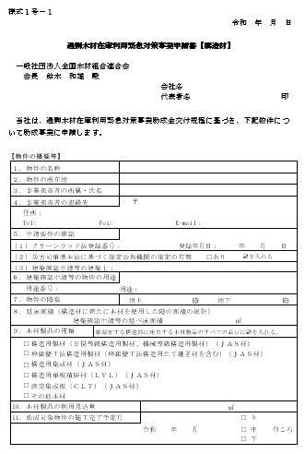
事業申請（様式1号） 構造材、内装材 （第８関係）
提出先は物件の住所にある地域木材団体
様式１号-１（構造材），２（内装材）のいずれか
過剰木材在庫利用緊急対策事業申請書
建築確認申請一式の写し（受付されたことが分かる資料）
建設業許可証明書（建築工事業、大工工事業等）
②または③がない場合は工事請負契約書の写し
助成金振込先の口座情報
誓約書
図面 配置図、平面図、立面図、軸組図、梁伏せ図
（木材製品の種類ごとに色分け） （次ページ参照）
⑧ ４件以上の申請の場合はその証拠書類
⑨ 委譲を受けた者の場合は権利の委譲を受けたこと
がわかる資料（委譲書等）
受付締切
2020年10月30日

Slide 20
事業申請（様式1号） 構造材、内装材 （第８関係）
⑦ 図面について 下記の図面をすべて提出
構造材
木材製品の種類ごとに明瞭に色分け（凡例を表示すること）された
軸組図及び梁伏せ図
配置図
平面図（部屋の用途が記載されたもの）
立面図
内装材
木材製品の種類ごとに明瞭に色分け（凡例を表示すること）された平面図
平面図（部屋の用途が記載されたもの）
立面図
※色分けについて
木材の種類ごとに色分け（製材、集成材、合板、フローリング 等）
JAS材を使用する場合にはJASの品目別

Slide 21
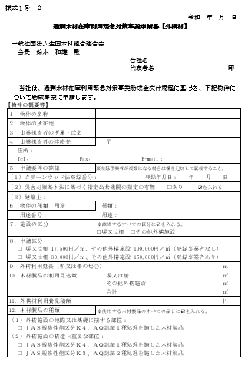
事業申請（様式1号） 外構材 （第８関係）
提出先は物件の住所にある地域木材団体
様式１号-３（外構材）
過剰木材在庫利用緊急対策事業申請書
施設の配置図、平面図、断面図、立面図
外構材利用費の見積額及び施設の整備内容が確認できる見積明細書
施設の木材利用見込量が確認できる木拾い表等
助成金振込先の口座情報
建設業許可証明書
（建築工事業、大工工事業、造園工事業）
⑥がない場合は工事請負契約書
誓約書
受付締切
2020年10月30日
※外構材について
電子申請システムの導入を予定しています。準備でき次第移行いたします。

Slide 22
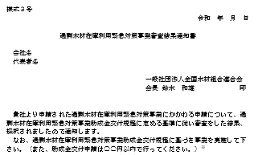
事務局からの通知
■様式２号
過剰木材在庫利用緊急対策事業申請受付書
■様式３号
過剰木材在庫利用緊急対策事業審査結果通知書
事業開始日
事業申請を受け付けたことを
地域木材団体から通知いたします。
採択の結果については、様式３号で
連絡します。
採択結果の通知になります。
この通知に記載された日より事業開始となります。
この日以降に着工した工事費が助成の対象となります。

Slide 23
着工、施工中、施工終了後 写真撮影
証拠写真は事業遂行の証拠にするため、必須です。
着工前、着工時の写真 （様式③号の日付以降に着工したことがわかる証拠）
助成対象木材の施工写真 （施工されたことがわかる証拠）
構造材
・部材が施工された時点の写真（部材種（柱、梁桁、壁、床、等）ごと）
・建て方完了時点の全景写真（2方向から）
内装材
・施工中の写真
外構材
・施工中の写真
・塗料の塗布しているところの写真 （塗布されたことがわかる証拠）
事業完了時の建物や施工箇所の全景写真（2方向から）（事業完了時点の状態がわかる証拠）
JASマークのあるものは、JASマークがわかるような写真
※ⅰ～ⅲのかかれた黒板とともに撮影
共通 構造については
(ⅰ)工事名、(ⅱ)撮影日時、(ⅲ)部材種（柱等）
※事業の成果報告のために一部の事業者に
追加写真を求めさせて頂く場合があります。

Slide 24
施工中、施工終了後 現地確認 （第１５関係）
事務局および地方木材団体は、
一部の物件において、
現地で建て方完了後等の木材の利用状況を
確認させていただきます。
現地確認の対象事業者には、
事務局及び地方木材団体から連絡させていただきます。
現地確認の対象となった際は、
確認可能な日の連絡、現場の調整等など、ご協力をお願いします。

Slide 25
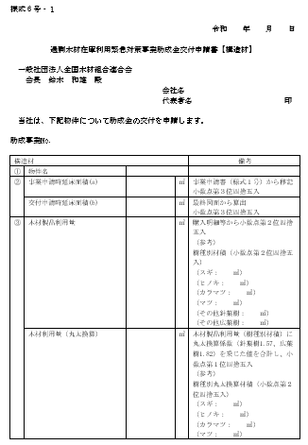
助成金交付申請書（様式６号） 構造材、内装材 （第16関係）
提出先は物件の住所にある地域木材団体
様式６号-１（構造材），２（内装材） 交付申請書
図面（木材製品の種類ごとに色分け）
助成金交付金額の査定に必要となる資料（契約書等で材料費や施工費等の内訳が判別できるもの）
審査結果通知書の日付以降に現場の工事に着手がなされたことを証明する資料（指示書、写真等）
記録写真
建築確認申請済証の写し（建築確認申請がある時）
対象施設の木材製品の使用量が判別できる書類（仕様書、木拾い表等）
内装の仕上げの表面に木材製品を使用した場合、仕上げに使用した木材製品の仕様の資料（製品カタログ等）
４件以上申請しようとする場合、条件を満たしていることを証明する資料
受付締切
2021年2月26日

Slide 26
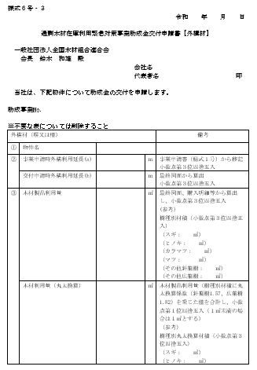
助成金交付申請（様式６号） 外構材 （第16関係）
提出先は物件の住所にある地域木材団体
施設の配置図、平面図、断面図、立面図
記録写真
助成金交付金額の査定に必要となる資料（契約書等で材料費や施工費等の内訳が判別できるもの）
審査結果通知書の日付以降に現場の工事の着手があったことを証明する資料（指示書、写真等）
対象施設の木材製品の使用量が判別できる書類（仕様書、木拾い表等）
合法伐採木材を使用していることが確認できる資料
対象施設に使用した木材の耐久性を証明する資料
クリーンウッド法に基づく登録事業者であることを確認できる資料（単価がCW登録の時）
４件以上申請しようとする場合、条件を満たしていることを証明する資料
受付締切
2021年2月26日

Slide 27
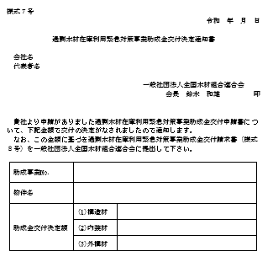
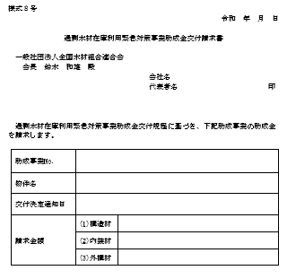
助成金交付決定・助成金交付請求 （第１７，１８関係）
様式７号
様式８号
事務局での交付申請確認後、
交付決定通知書で助成額を
お知らせします。
交付決定通知書に記載された金額を記入して、全国木材組合連合会に送付してください。

Slide 28
木材製品の利用促進に向けたＰＲ
取組事業者は、助成事業の対象物件の竣工後、ホームページへの掲載その他の方法により、当該物件において木材製品を利用していることについてＰＲに努めるとともに、少なくとも５年間は、事業申請時の用途が変更されていないか
確認するよう努めてください。
なお、ホームページへの掲載を行った場合は、当該ページのＵＲＬを全木連あてにお知らせください。

Slide 29
必ず公募要領をお読みください。

Slide 30
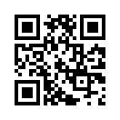
詳細はウェブサイトにて
https://www.mokuzai-zaiko.jp/
過剰木材
検索
最新情報をメールニュースにて受信できます。
（QRコードから空メールを送信にて登録）
全木連補助事業 事務局
TEL：03-6550-8540
FAX：03-6550-8541
平日10：00～17：30
木材で街づくり @toshimokuzai

Slide 32
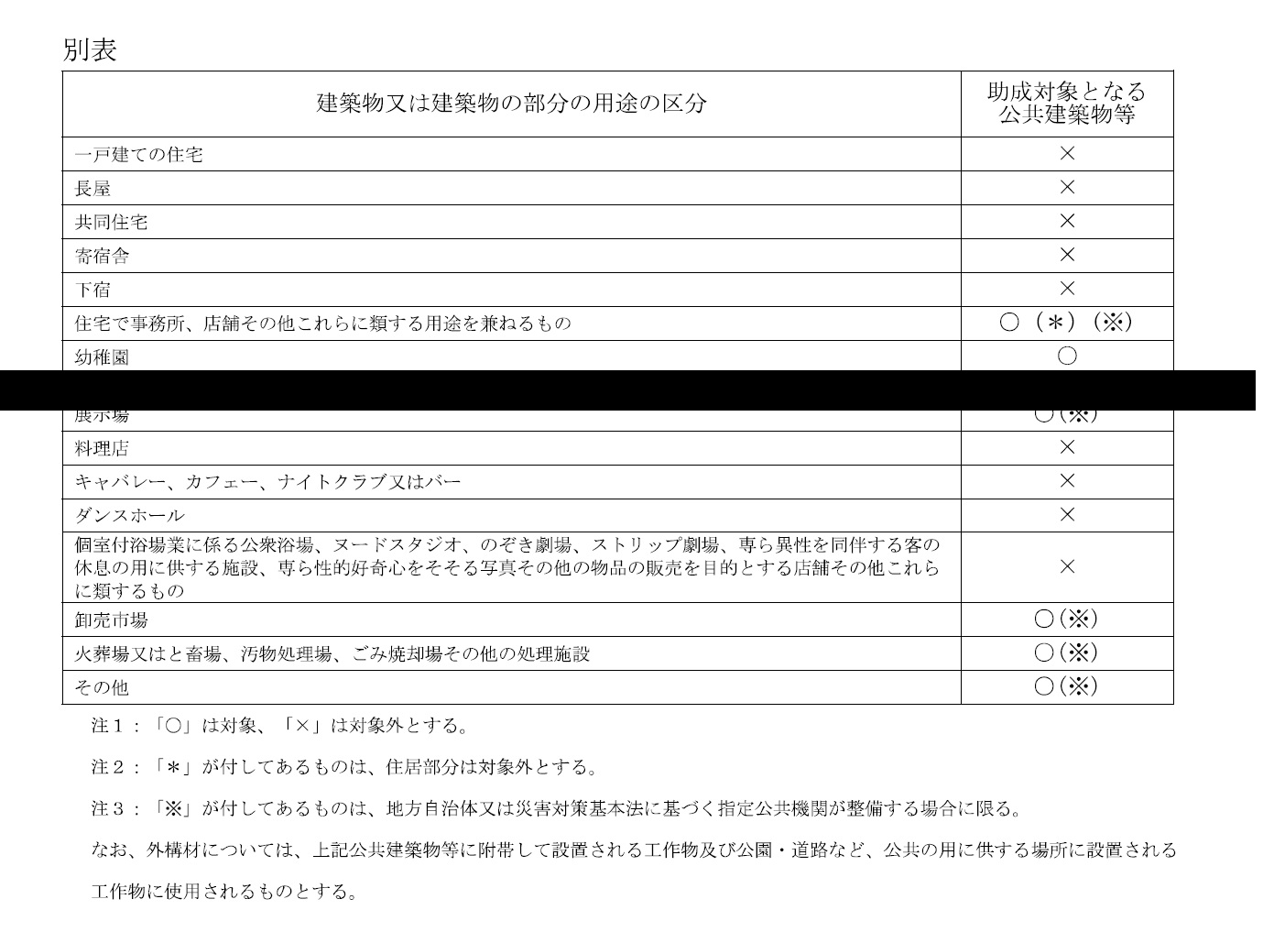
対象物件
戻る

Slide 33
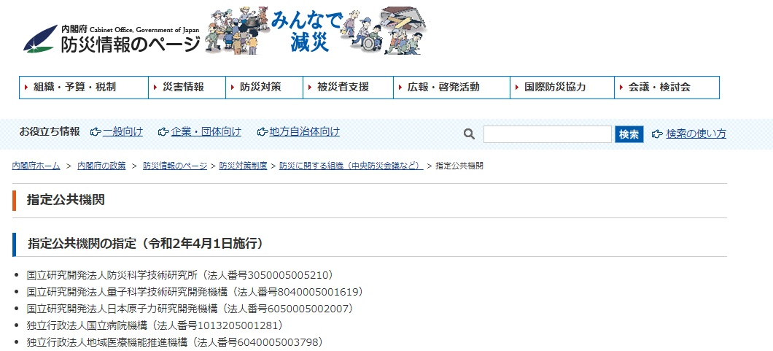
指定公共機関
戻る
内閣府ホームページより
http://www.bousai.go.jp/taisaku/soshiki/s_koukyou.html

